Slide 1
Laboratorinis darbas
Nuosekliojo laidininkų jungimo tyrimas
Kauno Juozo Grušo meno vidurinė mokykla
Autorius: 9 klasės mokinė Undinė Tumavičiūtė
Mokytojas Virgilijus Tumavičius
2015

Slide 2
turinys
Teoriniai aspektai ......... 3
Bandymas ........................ 5
Uždaviniai ..................... 14
Klausimynas .................. 16
Literatūra .................... 20

Slide 3
Teoriniai aspektai
Nuosekliai sujungtų laidininkų grandinės kiekvienoje dalyje srovės stipris yra vienodas
I = I₁ = I₂ = I₃
Nuosekliai sujungtų laidininkų visos grandinės įtampa lygi atskirų jos dalių įtampų sumai
U = U₁ + U₂ + U₃
Nuosekliai sujungtų laidininkų pilnutinė varža lygi atskirų grandinės laidininkų varžų sumai
R = R₁ + R₂ + R₃

Slide 4
Teoriniai aspektai
Ampermetras į elektros grandinę jungiamas nuosekliai. Jo varža maža, todėl jis nekeičia elektros srovės stiprio grandinėje.
Negalima ampermetro jungti prie srovės šaltinio gnybtų be kurio nors srovės imtuvo, nuosekliai sujungto su ampermetru.
Voltmetras į elektros grandinę jungiamas lygiagrečiai. Jo varža didelė. Matuojant srovės šaltinio įtampą, voltmetras tiesiai prijungiamas prie srovės šaltinio gnybtų.

Slide 5
bandymas
Darbo tikslas:
patikrinti nuosekliojo laidininkų jungimo dėsningumus
Priemonės:
dvi baterijos, jungiklis, ampermetras, voltmetras (multimetras), kištukinis varžynas, jungiamieji laidai.

Slide 6
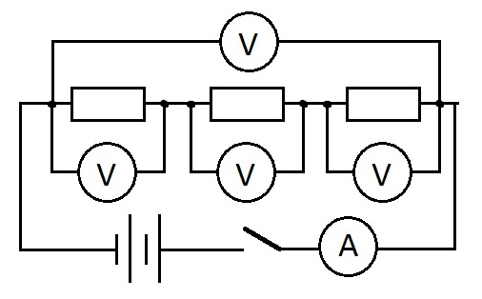
bandymas
Darbo eiga:
nubraižome nuoseklaus jungimo elektrinę schemą

Slide 7
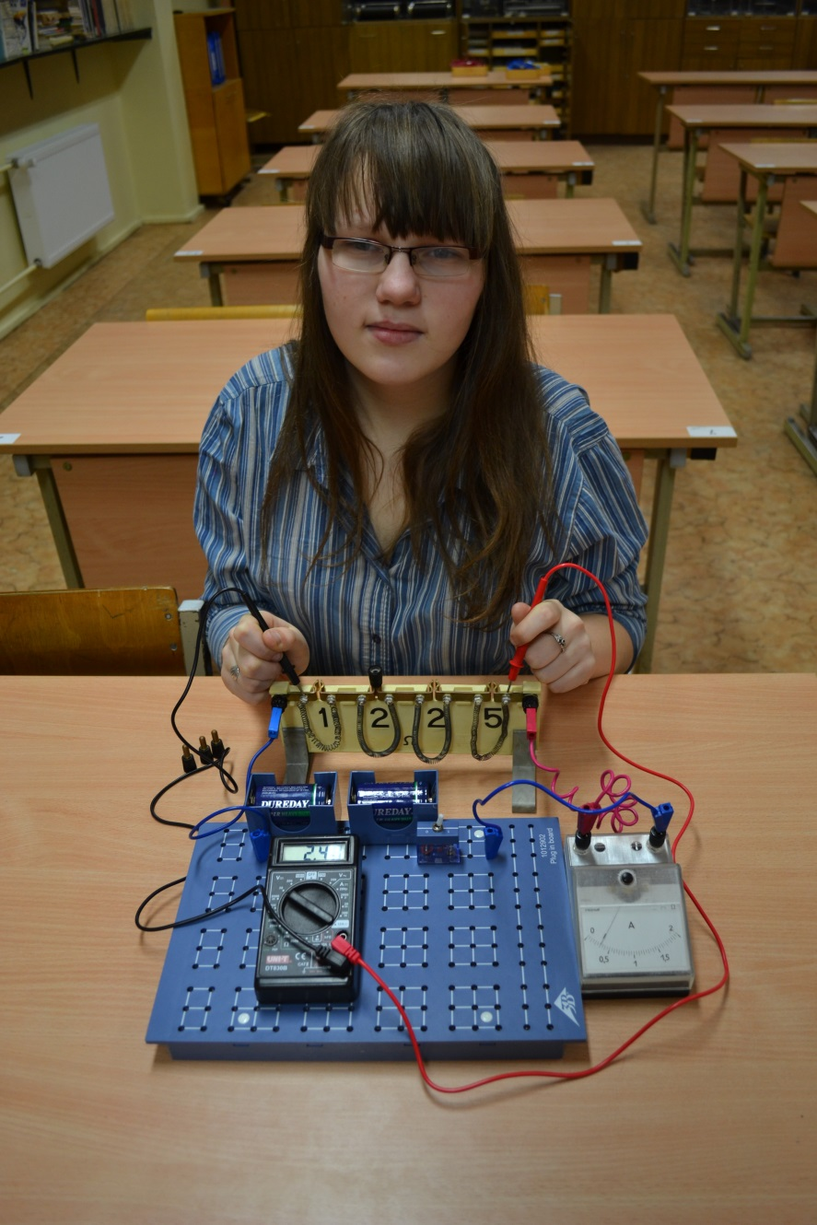
bandymas
Pagal nuoseklaus jungimo elektrinę schemą sujungiau grandinę ir pradedu matuoti ...

Slide 8
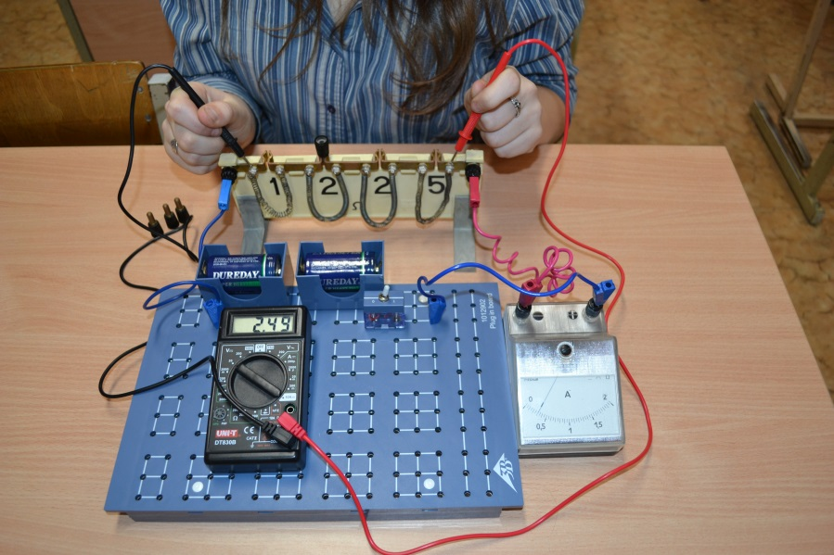
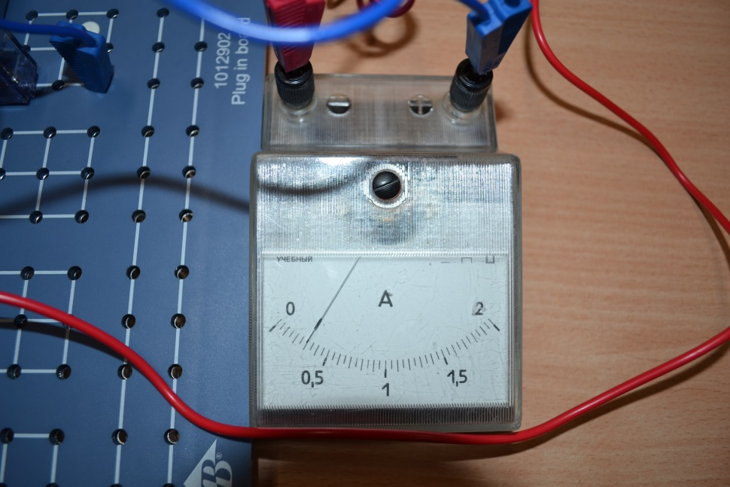
bandymas
Srovės stipris grandinėje
I = (0,300 ± 0,025) A
Kad srovės stipris skirtingose grandinės vietose vienodas įsitikinau darydama darbą „Srovės stiprio matavimas įvairiose grandinės dalyse“.

Slide 9
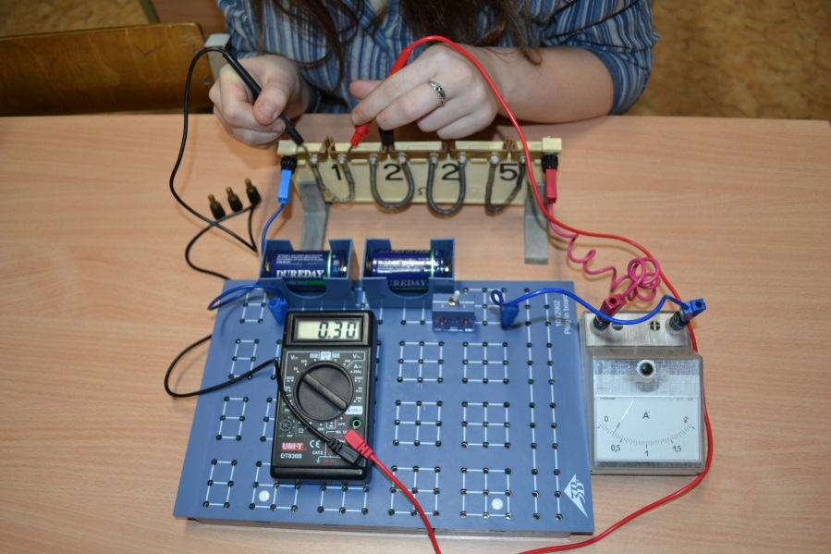
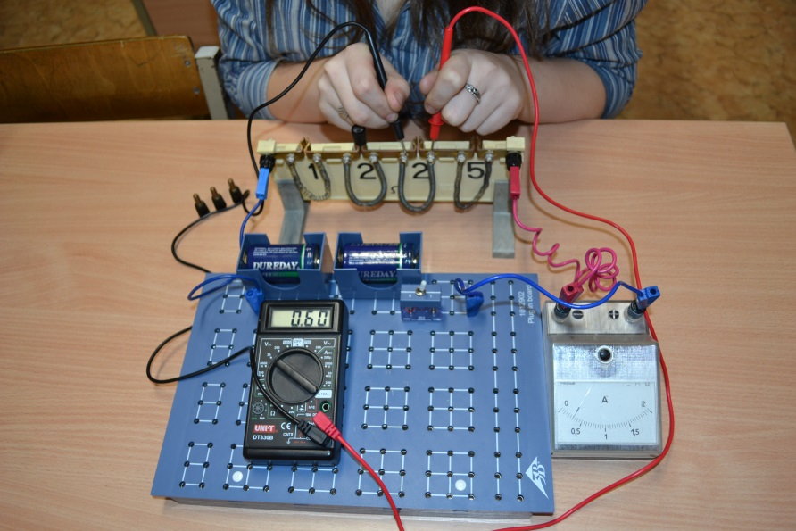
bandymas
Pirmojo laidiniko gnybtų įtampa
U₁ = 0,30 V
Antrojo laidininko gnybtų įtampa
U₂ = 0,60 V

Slide 10
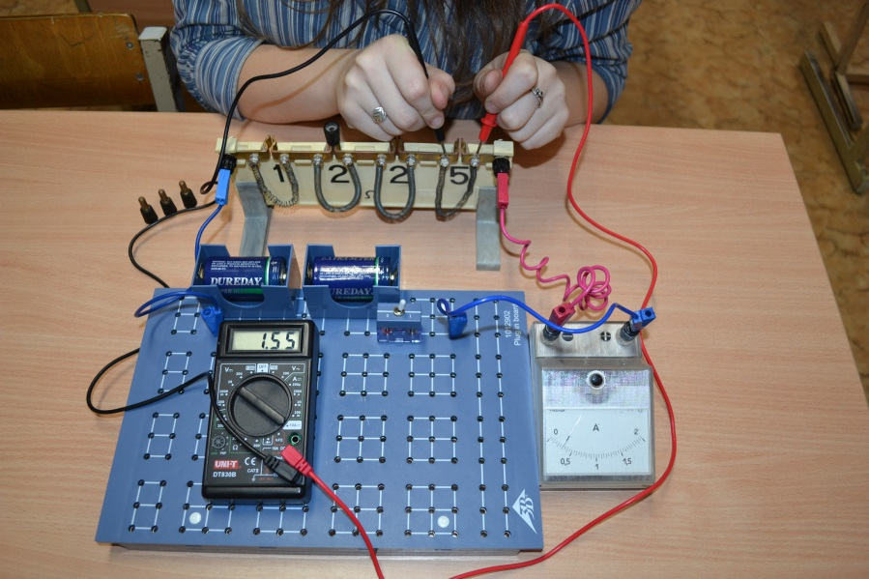

bandymas
Trečiojo laidininko gnybtų įtampa
U₃ = 1,55 V
Visos grandinės įtampa
U = 2,49 V

Slide 11

rezultatai
Išmatuoti fizikiniai dydžiai:
Pritaikius formulę R = $\frac{U}{I}$ , apskaičiavau laidininkų varžas:
I, A | U₁, V | U₂, V | U₃, V | U, V
0,30 | 0,30 | 0,60 | 1,55 | 2,49
R₁, Ω | R₂, Ω | R₃, Ω | R, Ω
1,00 | 2,00 | 5,17 | 8,30

Slide 12

rezultatai
Santykinės įtampos ir varžos paklaidos:
ε_{U} = $\frac{2,49−2,45}{2,49} ⋅ 100\%=1,6\%$
ε_{R} = $\frac{8,30−8,17}{8,30} ⋅ 100\%=1,6\%$
U = U₁ + U₂ + U₃
2,49 = 0,30 + 0,60 + 1,55
2,49 = 2,45
R = R₁ + R₂ + R₃
8,30=1,00+2,00+5,17
8,30=8,17

Slide 13
Išvada
Santykinės įtampos ir varžos paklaidos nedidelės, todėl galiu teigti, kad nuosekliojo laidininkų jungimo dėsningumai pasitvirtino.

Slide 14
Uždaviniai
Nuosekliai sujungtų dviejų 12 Ω varžos lempų ir reostato pilnutinė varža lygi 54 Ω. Apskaičiuokite reostato varžą.
Duota: R₁ = R₂ = 12 Ω
R = 54 Ω
Rasti: R_{reostato}
Sprendimas:
R = R₁ + R₂ + R_{reostato}
R_{reosato} = R – (R₁ + R₂)
R_{reostato} = 30 Ω
Atsakymas: 30 Ω

Slide 15
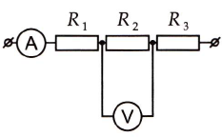
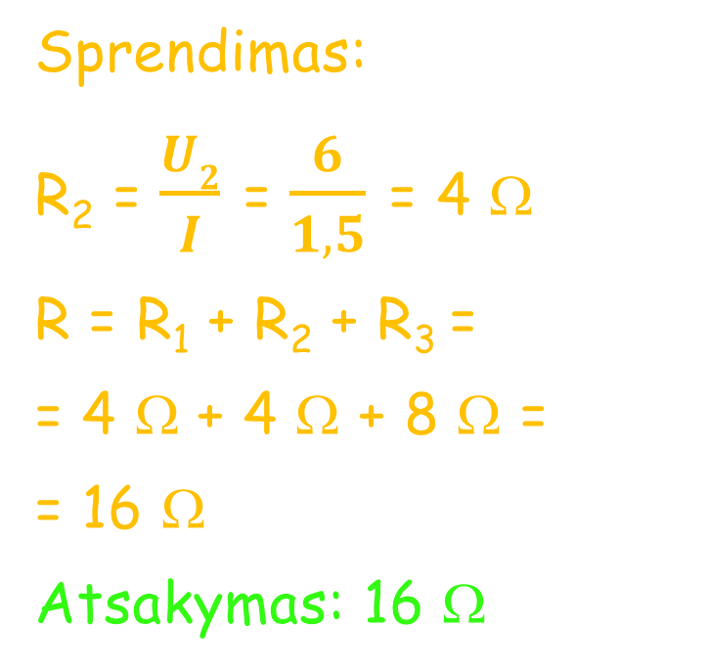
Uždaviniai
Paveiksle pavaizduota elektros grandinės schema. Ampermetras rodo 1,5 A, voltmetras – 6 V, R₁ = 4 Ω, R₃ = 8 Ω. Apskaičiuokite pilnutinę grandinės varžą.
Duota: I= 1,5 A
U₂= 6 V
R₁ = 4 Ω
R₃ = 8 Ω
Rasti: R
Sprendimas:
R₂ = $\frac{U2}{I}$ = $\frac{6}{1,5}$ = 4 Ω
R = R₁ + R₂ + R₃ =
= 4 Ω + 4 Ω + 8 Ω =
= 16 Ω
Atsakymas: 16 Ω

Slide 16
Klausimynas
Koks srovės stipris įvairiose grandinės dalyse, kai laidininkai sujungti nuosekliai?
  Nuosekliai sujungtų laidininkų srovės stipris vienodas įvairiose grandinės dalyse.
Kaip apskaičiuojama visos grandinės įtampa, kai laidininkai sujungti nuosekliai?
  Nuosekliai sujungtų laidininkų visos grandinės įtampa lygi atskirų jos dalių įtampų sumai.

Slide 17
Klausimynas
Kaip apskaičiuojama pilnutinė grandinės varža, kai laidininkai sujungti nuosekliai?
  Nuosekliai sujungtų laidininkų pilnutinė varža lygi atskirų grandinės laidininkų varžų sumai.
Kokia darbe naudoto ampermetro padalos vertė?
  Naudoto ampermetro padalos vertė – 0,05 A
Kokia tokio ampermetro matavimo paklaida?
  Tokio ampermetro matavimo paklaida – 0,025 A

Slide 18
Klausimynas
Kokį didžiausią srovės stiprį galima išmatuoti tokiu ampermetru?
  Tokiu ampermetru galima išmatuoti didžiausią 2 A srovės stiprį.
Kaip į grandinę jungiamas ampermetras?
  Ampermetras į grandinę jungiamas nuosekliai.
Kaip į grandinę jungiamas voltmetras?
  Voltmetras į grandinę jungiamas lygiagrečiai.

Slide 19
Klausimynas
Palyginkite ampermetro ir voltmetro varžas?
  Ampermetro varža labai maža, o voltmetro – labai didelė.
Kaip negalima į grandinę jungti ampermetro?
  Negalima ampermetro jungti prie srovės šaltinio gnybtų be kurio nors srovės imtuvo, nuosekliai sujungto su ampermetru.

Slide 20
Naudota literatūra
Fizika 9, V. Valentinavičius, Z.Šliavaitė, „Šviesa“, 2010
Fizika 9, V. Valentinavičius, „Šviesa“, 2005

